Slide 2
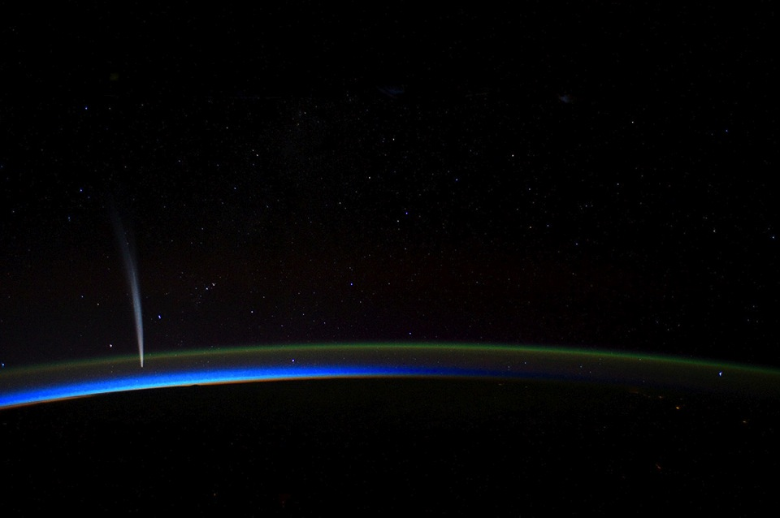
crédit: Michael Carlowicz/NASA Earth Observator

Slide 3
Les comètes dans l’HISTOIRE
Antiquité
Première trace écrite d’observations de comètes : Chaldée/Chine, XIe s. av. JC
Plus ancien passage attesté de la comète de Halley : Chine, 611 av. JC
Plus ancien dessin de comètes : Chine, IVe s. av. JC
crédit : NASA
Comètes – Manuscrit Chinois, IVe s. av. JC

Slide 4
Les comètes dans l’HISTOIRE
Antiquité grecque
Aristote classe les comètes dans le monde sublunaire, imparfait et imprévisible (≠ monde céleste)
Les pythagoriciens y voient des planètes rarement observables
crédit : Clément Plantureux
Monde selon Aristote

Slide 5
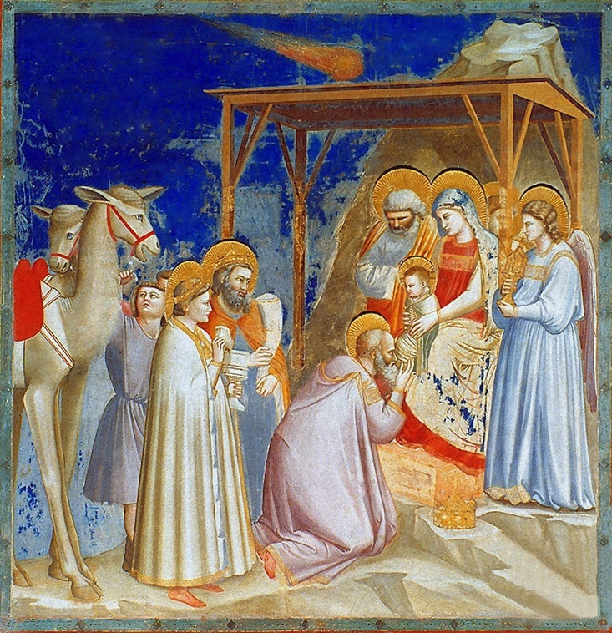
Les comètes dans l’HISTOIRE
Moyen Âge
Les astrologues associent les comètes à des morts illustres : celle de 451 pour Attila, 632 pour Mahomet, 1223 pour Philippe-Auguste...
ou à des naissances!
L’étoile de Bethléem
représentée sous la forme d’une comète
- Giotto, L’adoration des Rois Mages, ~1306 -

Slide 6
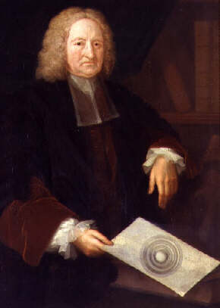
Les comètes dans l’HISTOIRE
XVIIIe siècle
Grâce aux travaux de Newton (les Principia), Edmond Halley démontre en 1704 que les comètes de 1531, 1607 et 1682 ne sont qu’une seule et même comète
Depuis Halley on comprend que les comètes ne sont pas des phénomènes atmosphériques mais des objets venant de l’espace
Edmond Halley

Slide 7
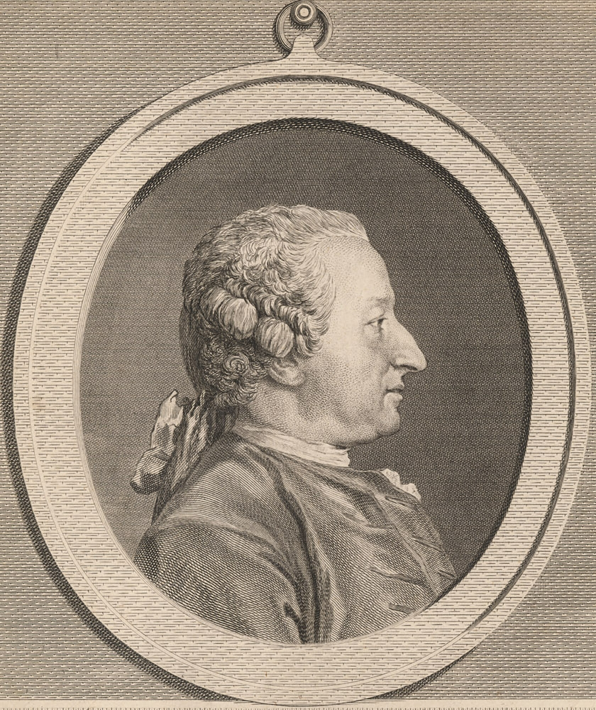
Clairaut et la comète de 1759
Halley avait prévu le retour de la comète de 1682 pour l'année 1758.
Alexis Clairaut calcule la date du passage au périhélie en tenant compte des perturbations de son mouvement orbital, causées par Jupiter et Saturne.
Ce retour, prévu et observé, fait définitivement triompher les idées de Newton sur la gravitation universelle. Nicolas de La Caille propose de la nommer désormais « Comète de Halley ».
Alexis Clairaut, par Charles-Nicolas Cauchin

Slide 8
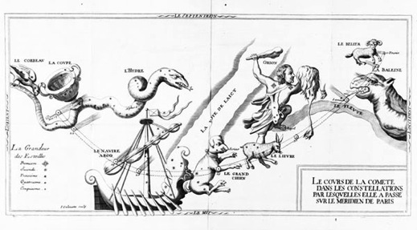
Comète : un mauvais présage ?
Les comètes ont longtemps été considérées comme annonciatrices de mauvais présages
Guerres
Maladies
Morts de personnages illustres...
Trajectoire de la comète de 1664-1665
Une épidémie de peste se déclara à cette période
en Europe

Slide 9
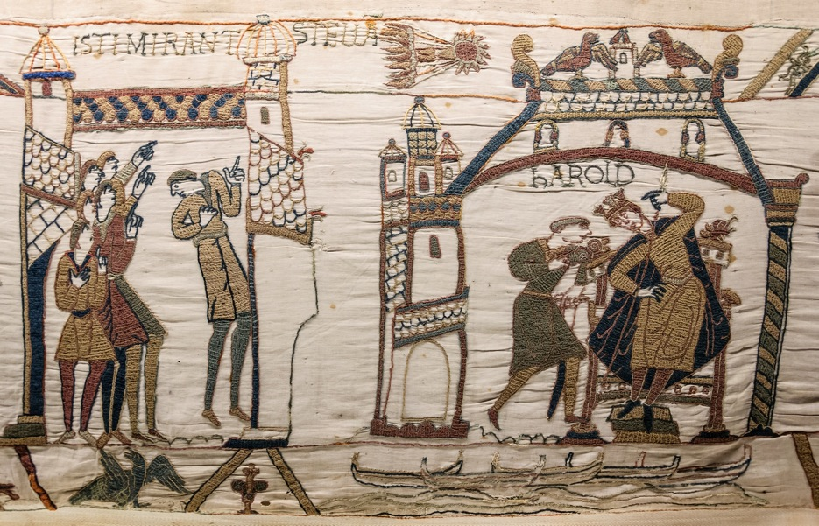
Tapisserie de Bayeux : Comète de Halley en 1066 – Bataille d’Hastings

Slide 10
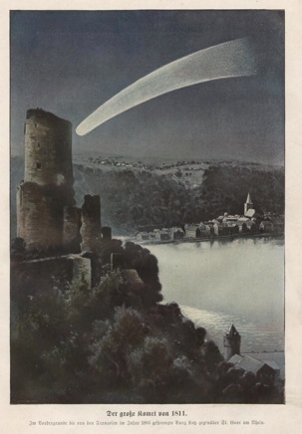
La comète de 1811
Napoléon y voyait un présage favorable pour la campagne de Russie
Défaite cuisante des armées napoléoniennes
La comète coïncide avec une vendange de qualité exceptionnelle
Vin de la comète
Comète de 1811

Slide 11
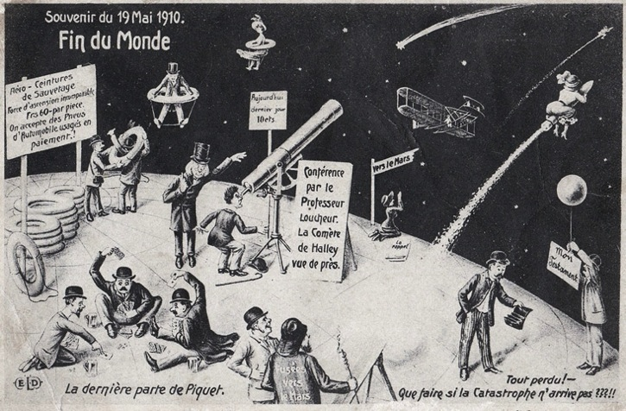
La comète de 1910 (Halley)

Slide 12
Qu’est-ce qu’une COMÈTE ?
« Boule de neige sale »
Fred L. Whipple
Composée de glaces et de poussières
Le noyau
La chevelure (ou coma)
Les queues
crédit : C&E

Slide 13
Le NOYAU
COMPOSITION
Glace (~50%)
Matières météoritiques agglomérées (~50%)
TAILLE
d’une centaine de mètres
à quelques dizaines de kilomètres
DENSITÉ
~0,6 (eau ➛ 1)
Très faible densité !
crédit : NASA / Jet Propulsion Laboratory / University of Maryland
Noyau de la comète Tempel 1

Slide 14
La CHEVELURE (ou COMA)
COMPOSITION
Atomes, gaz (H₂O, CO, CO₂...), poussières issus du noyau
TAILLE
de 50 000 à 250 000 kilomètres !
La chevelure est créée par la sublimation des glaces du noyau et les poussières soulevées par le gaz ainsi libéré
crédit : E. Beaudoin/Ciel et Espace Photos
Comète 17P/Holmes

Slide 15
Les QUEUES
2 types de queues visibles :
Queue de plasma (gaz ionisés, rectiligne, opposée au Soleil)
Queue de poussière (plus large, incurvée dans le plan de l’orbite)
1 type de queue difficilement détectable :
Queue de sodium, uniquement visible avec des instruments puissants munis de filtres appropriés
DIMENSIONS : dizaines de millions de km !
crédit : B&S Fletcher/Ciel et Espace Photos
Comète Hale-Bopp

Slide 16
D’où viennent les COMÈTES ?
2 réservoirs principaux :
La Ceinture de Kuiper
(entre 30 et 55 UA*)
Le Nuage d’Oort
(de 20 000 à plus de 100 000 UA*)
1 UA (Unité Astronomique) =
Distance Terre-Soleil = 150 millions de kilomètres
crédit : NASA/JPL-Caltech/R. Hurt
Ceinture de Kuiper et Nuage d’Oort

Slide 17
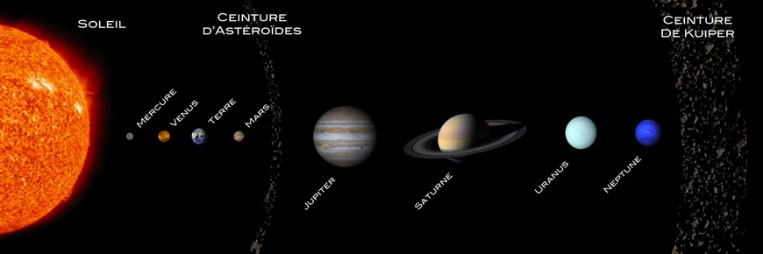
Ceinture de Kuiper
crédit: Clément Plantureux
Le Système Solaire et la Ceinture de Kuiper

Slide 18
Le Nuage d’Oort
crédit: NASA/JPL-Caltech
L’Héliosphère et le Nuage d’Oort (échelle logarithmique)

Slide 19
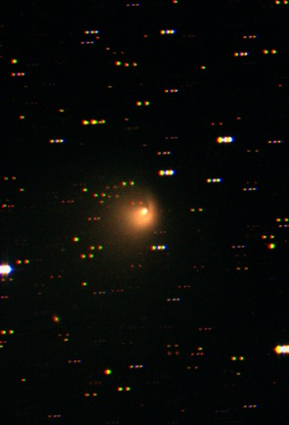
Nom des comètes
C pour longue période (ou non périodique), P pour courte période
année de la découverte
lettre majuscule pour la quinzaine du mois de la découverte
chiffre précisant l’ordre chronologique de la découverte durant la quinzaine
le(s) nom(s) du/des découvreur(s)
ex : C/1995 O1 Hale-Bopp
crédit: ESO
Comète Hale-Bopp à environ 2 milliards
de kilomètres du Soleil

Slide 20
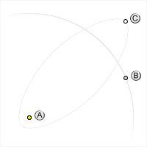
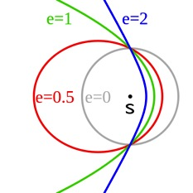
ORBITE
Les comètes peuvent être dites :
périodiques (e < 1)
à courte période (P < 200 ans)
à longue période (P > 200 ans)
non-périodiques (e > 1)
plus rare, généralement mises sur orbite hyperbolique sous l’influence gravitationnelle des planètes
« e » définit l’excentricité de l’orbite
si e = 0 ➛ l’orbite est circulaire
si 0 < e < 1 ➛ l’orbite est elliptique
si e = 1 ➛ l’orbite est parabolique
si e > 1 ➛ l’orbite est hyperbolique
crédit : Pixel
Trajet d’une comète périodique
A: Soleil, B: planète, C: comète
crédit : ScottAlanHill

Slide 21
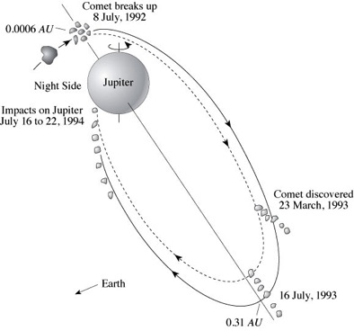
Comment les comètes quittent-elles leur réservoir?
L’influence gravitationnelle de Neptune ou encore Jupiter peut provoquer un changement d’orbite
Les orbites peuvent évoluer plusieurs fois pour une même comète (ex : Halley)
Les collisions (assez rare) entre objets dans les réservoirs cométaires peuvent faire décrocher les comètes de leur orbite initiale
Orbite finale de la comète Shoemaker-Levy 9
avant de s’écraser sur Jupiter

Slide 22
Les comètes sont-elles éternelles ?
Plusieurs facteurs peuvent perturber la vie d’une comète :
impact avec une planète, un satellite ou le Soleil
fragmentation de la comète
les passages successifs autour du Soleil consument la comète
crédit: Adam Block/Mount Lemmon SkyCenter/University of Arizona
La comète ISON s’est désagrégée
après son passage au périhélie

Slide 23
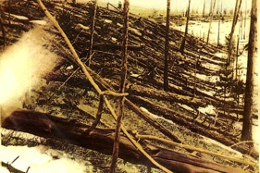
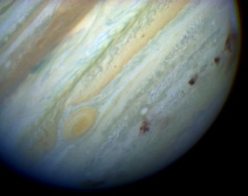
Impacts cométaires
Les impacts cométaires sont peu fréquents, mais deux ont été récemment recensés dans le Système Solaire :
L’évènement de la Toungouska en 1908, provoquant une explosion équivalente à une centaine de bombes Hiroshima et couchant près de 60 millions d’arbres en Sibérie
La comète Shoemaker-Levy 9 qui est entrée en collision avec Jupiter en 1994 après s’être fragmentée en 23 morceaux
crédit: Leonid Kulik
Arbres couchés après l’évènement
de la Toungouska
crédit: Hubble Space Telescope Comet Team/NASA
Taches sombres laissées par les impacts
de Shoemaker-Levy 9

Slide 24
crédit: ESA

Slide 25
Fragmentation cométaire
Lorsque les comètes passent trop près d’un corps massif (Soleil, Jupiter...) les comètes peuvent se fragmenter et se désagréger
Limite de Roche : distance à laquelle un petit objet se disloque par effet de marée près d’un objet plus massif
crédit: Hal Weaver/NASA/ESA
R : Rayon de l’objet massif
3
ρ_{M} : densité de l’objet massif
ρ_{m} : densité de la comète
Fragments de la comète LINEAR

Slide 26
crédit: NASA
Fragmentation de la comète ISON

Slide 27
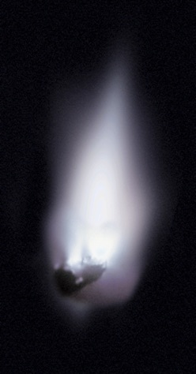
Les comètes ne sont pas éternelles
On estime que les comètes perdent toute leur glace après environ 500 passages autour du Soleil (pour Halley ~ 38 000 ans)
La comète de Halley perd environ 2 mètres d’épaisseur à chaque passage (théoriquement, en fin de vie, Halley aura perdu 1 km d’épaisseur)
crédit: Halley Multicolor Camera Team/Giotto Project/ESA
Comète de Halley vue par Giotto

Slide 28
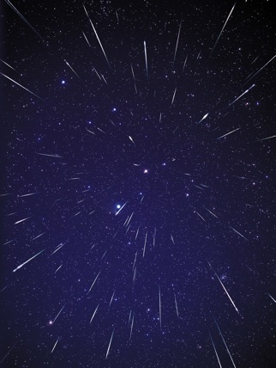
Les étoiles filantes
Il existe deux types d’étoiles filantes :
les étoiles filantes sporadiques (poussières d’astéroïdes)
les étoiles filantes d’essaims (poussières cométaires)
Les essaims sont créés par des comètes ayant traversé l’orbite terrestre. Il en existe des dizaines, les plus importantes étant :
les Perséides (en août)
les Léonides (en novembre)
les Géminides (en décembre)
crédit: A. Fujii/Ciel et Espace Photos
Pluie d’étoiles filantes d’essaim

Slide 29
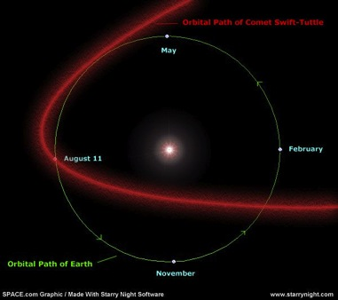
Les Perséides
Aussi appelées les Larmes de St. Laurent
Essaim de météores issus de la comète Swift-Tuttle
La Terre traverse l’essaim entre la fin juillet et août (pic le 12 août)
Près d’une centaine de minuscules particules se consument chaque heure entre 115 et 90 km d’altitude
Trajectoire de la comète Swift-Tuttle

Slide 30
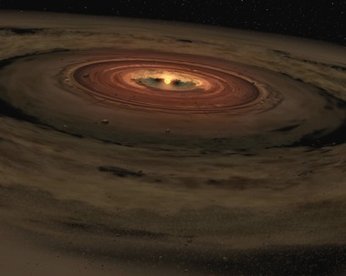
Pourquoi étudier les COMÈTES ?
Objet céleste primitif : âge estimé à ~4,5 milliards d’années (correspond à la formation du Système Solaire)
⇒ informations sur notre genèse
planétaire
crédit : NASA/JPL-Caltech/T. Pyle (SSC)
Vue d’artiste de la formation
d’un système planétaire
Quelles étaient les conditions dans lesquelles le Système Solaire s’est formé ?

Slide 31
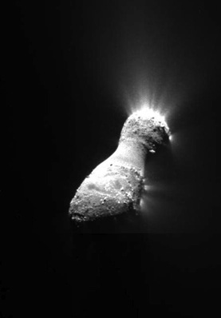
Pourquoi étudier les COMÈTES ?
L’eau présente sur Terre pourrait venir des comètes
Le télescope Herschel (ESA), en étudiant la comète Hartley 2, a montré que l’eau trouvée sur la comète était similaire à l’eau terrestre (même composition isotopique)
crédit : NASA/JPL-Caltech/UMD
Qui des astéroïdes ou des comètes a apporté l’eau sur Terre ?
Comète Hartley 2

Slide 32
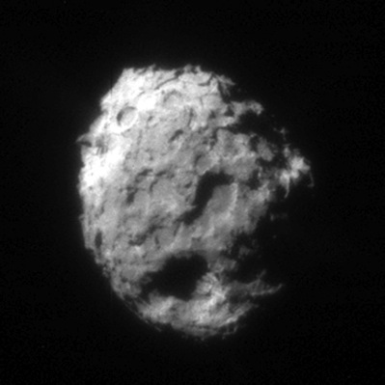
Pourquoi étudier les COMÈTES ?
Les ingrédients de la vie pourraient avoir été apportés par les comètes
L’analyse chimique de la comète Wild 2 par Stardust (NASA) confirme la présence d’acides aminés, briques élémentaires du vivant
Crédit : NASA
Les ingrédients de la vie sont-ils d’origine terrestre, ou proviennent-ils des comètes ?
Comète Wild 2

Slide 33
ASTÉROÏDE ou COMÈTE ?
ASTÉROÏDE
COMÈTE
Composition : roche, métal, glace
Origine : Ceinture d’astéroïdes (entre Mars et Jupiter) & Ceinture de Kuiper (près de Neptune)
Densité élevée (~2,5)
Inactif
Composition : glace, poussière
Origine : Ceinture de Kuiper et Nuage d’Oort (au-delà de l’orbite de Pluton)
Densité faible (~0,6)
Active près du périhélie
Lorsqu’un astéroïde ou une comète traverse l’atmosphère terrestre,
on les nomme MÉTÉORITES

Slide 34
ASTÉROÏDE ou COMÈTE ?
ASTÉROÏDE
COMÈTE
crédit: NASA/JHUAPL
crédit: NASA/JPL-Caltech/UMD
Astéroïde Eros
Comète Hartley 2

Slide 35
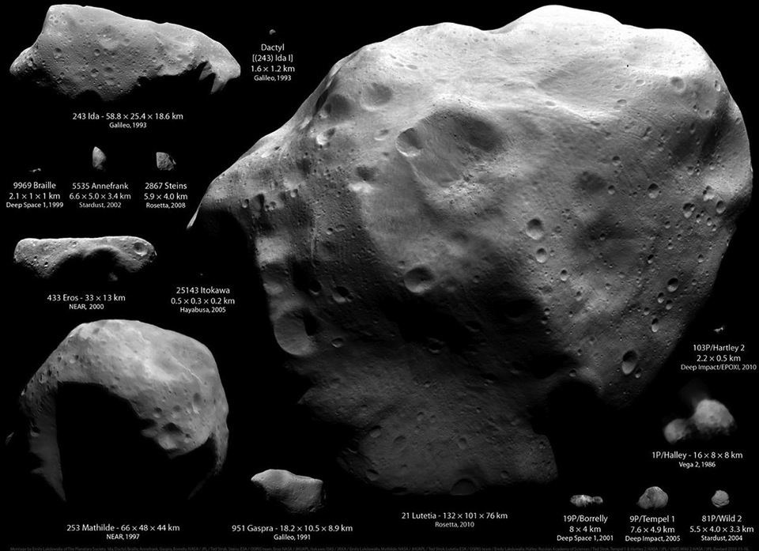
crédit: CNES

Slide 36
crédit: ESA
Météorite de Chelyabinsk – 15 février 2013

Slide 37
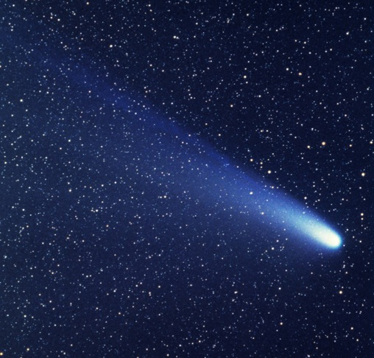
Comète de Halley
Période : ~76 ans
Taille : 8 x 7 x 16 km
Périhélie : ~0,6 UA
Dernier passage : 1986
Prochain passage : 2061
crédit: A. Fujii/Ciel et Espace Photos

Slide 38
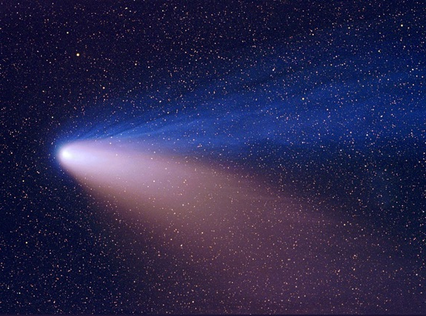
Comète Hale-Bopp
Période : ~2 500 ans
Taille : ~60 km
Périhélie : ~0,9 UA
Dernier passage : 1997
Prochain passage : ~4400
crédit: B&S Fletcher/Ciel et Espace Photos

Slide 39
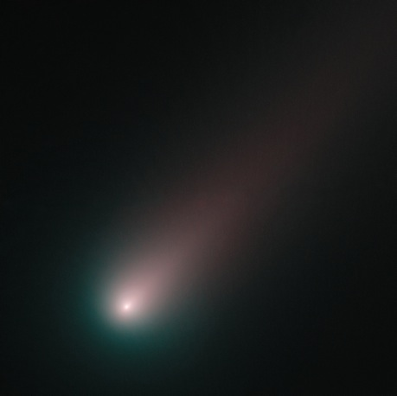
Comète ISON
crédit: NASA/ESA
Période : ∞
Taille : < 1 km
Périhélie : ~0,01 UA
Dernier passage : 2013
Prochain passage : aucun

Slide 40
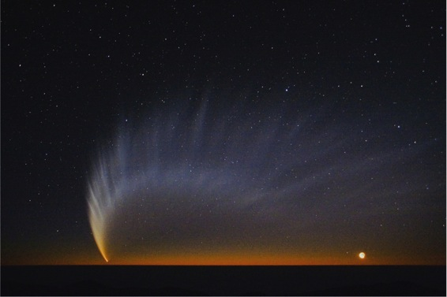
Comète McNaught
crédit: ESA
Période : ~100 000 ans
Taille : une dizaine de km
Périhélie : ~0,2 UA
Dernier passage : 2007
Prochain passage : ?

Slide 41
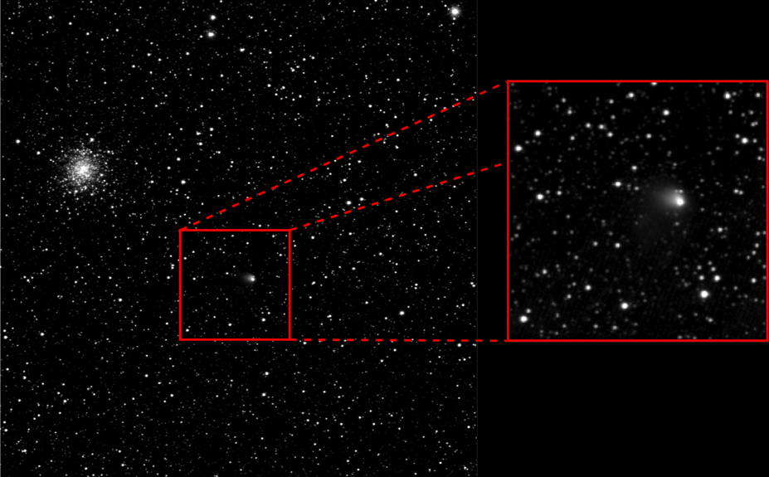
crédit: ESA/Rosetta/MPS for OSIRIS Team MPS/UPD/LAM/IAA/SSO/INTA/UPM/DASP/IDA

Slide 42
crédit: ESA/Rosetta/MPS for OSIRIS Team MPS/UPD/LAM/IAA/SSO/INTA/UPM/DASP/IDA

Slide 43
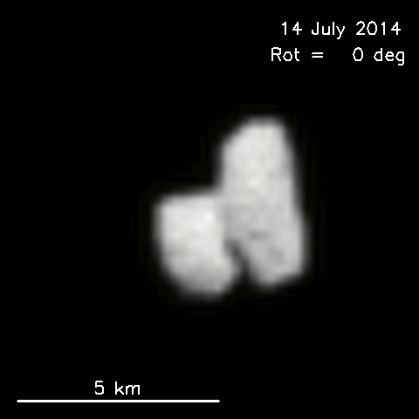
crédit: ESA/Rosetta/MPS for OSIRIS Team MPS/UPD/LAM/IAA/SSO/INTA/UPM/DASP/IDA

Slide 44
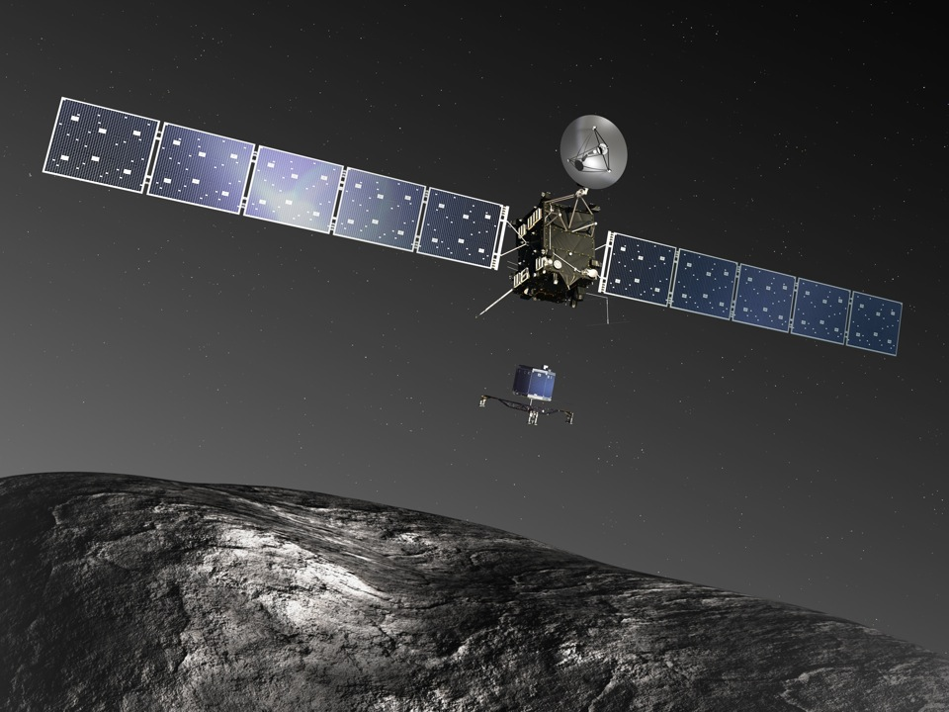
crédit: Medialab/ESA

Slide 45
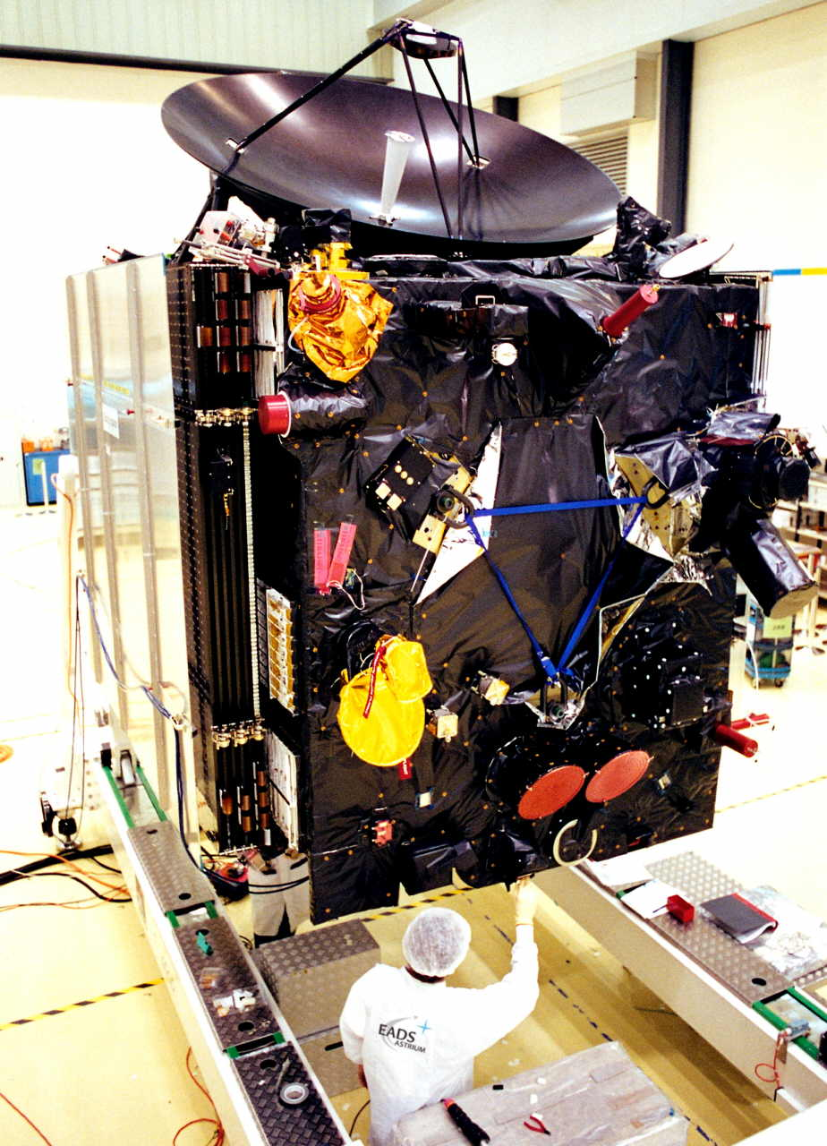
ROSETTA
Mission de l’Agence Spatiale Européenne
Lancée le 2 mars 2004 depuis le centre spatial guyanais, port spatial de l’Europe
Lanceur Ariane 5G+
Orbiteur + Atterrisseur (Philæ)
Masse : 3000 kg
Mission : Étudier la comète Churyumov-Gerasimenko
crédit: Airbus Defence & Space
Airbus Defence and Space
maitre d’œuvre de la sonde Rosetta

Slide 46
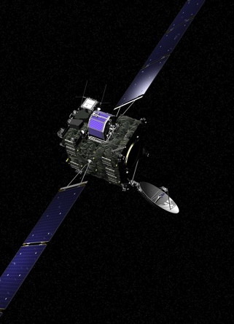
L’orbiteur
Masse : 3 050 kg (carburant : 1 750 kg)
Envergure : 32 m
Possède les plus grands panneaux solaires pour une mission spatiale (65 m²)
11 instruments scientifiques
crédit: Medialab/ESA
Rosetta

Slide 47
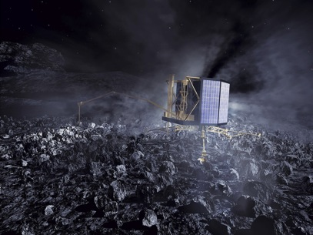
L’atterrisseur - Philæ
Développé conjointement par le CNES et le DLR (agence spatiale allemande)
Masse : 98 kg
10 instruments scientifiques :
Étudier la structure du noyau
Analyser la composition du sol
Étudier les propriétés physiques du noyau
Premier lander sur une comète
crédit: Medialab/ESA
Philæ sur la comète Churyumov-Gerasimenko

Slide 48
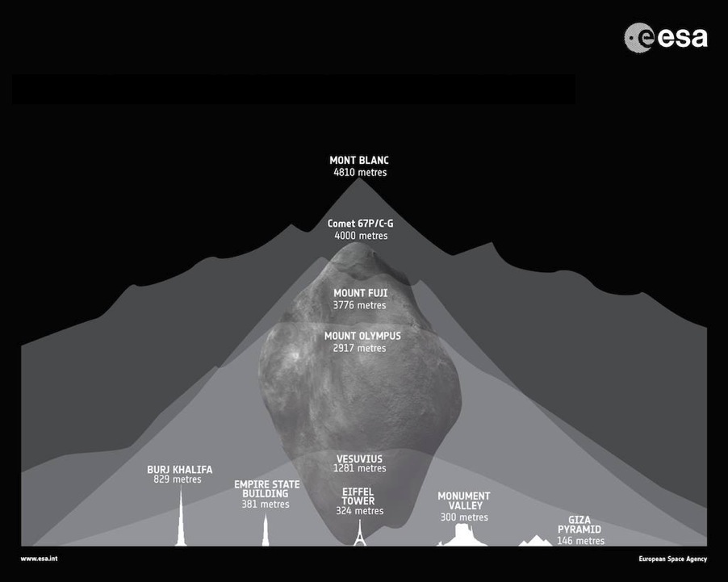

Slide 49
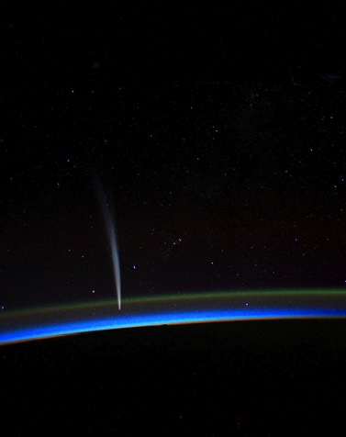
Les objectifs de Rosetta
Comprendre l’activité des comètes
Obtenir des informations sur la formation du Système solaire :
Les comètes ont peu évolué depuis la formation du Système solaire, environ 4,5 milliards d’années
Les comètes pourraient contenir les éléments nécessaires à l’apparition de la vie sur Terre
Les comètes pourraient être à l’origine des océans terrestres
crédit: Michael Carlowicz/NASA Earth Observator
La comète Lovejoy vue depuis l’ISS

Slide 50
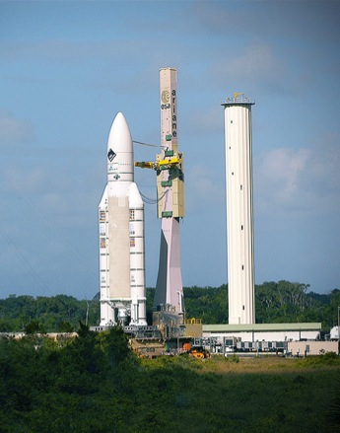
Rosetta depuis 2004
Lancement parfait le 2 mars 2004
Lanceur Ariane 5G+
Vol V158
crédit: CNES/ESA/Arianespace/CSG Service Optique
 | Visée | Obtenue
Vitesse (m/s) | 3 544,5 | 3 542,9
Déclinaison (°) | -1,982 | -1,983
Ascension droite (°) | 129,39 | 129,45
Vol 158 avant le décollage à Kourou

Slide 51
crédit: ESA

Slide 52
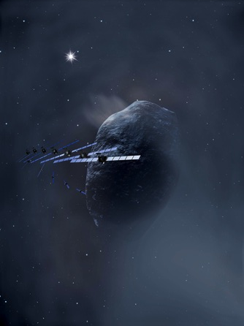
L’atterrissage de Philæ
Choix du site :
L’ensoleillement
Le relief et les aspérités locales
Capacité à atterrir
Contraintes imposées par l’orbiteur (altitudes, orbites...)
L’ellipse d’incertitude sur le site visé
crédit: Medialab/ESA
Choix du site d’atterrissage pour Philæ

Slide 53
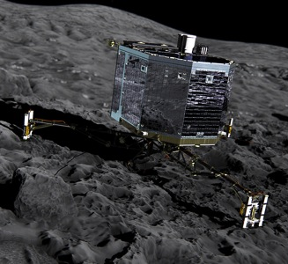
Les « rendez-vous » de Rosetta
20 janvier : Sortie d’hibernation
Avril : détection de la comète par l’instrument Osiris
Mai-août : Manœuvre de freinage de Rosetta pour s’arrêter le 6 août à 100 km de 67P
Août-octobre : observation de la comète (forme, masse, axe de rotation, choix du site d’atterrissage)
Novembre : largage puis atterrissage de Philæ
Novembre-mars 2015 : Science de long-terme. Arrêt probable de Philæ vers 2 UA
crédit: Medialab/ESA
Philæ après l’atterrissage sur CG

Slide 54
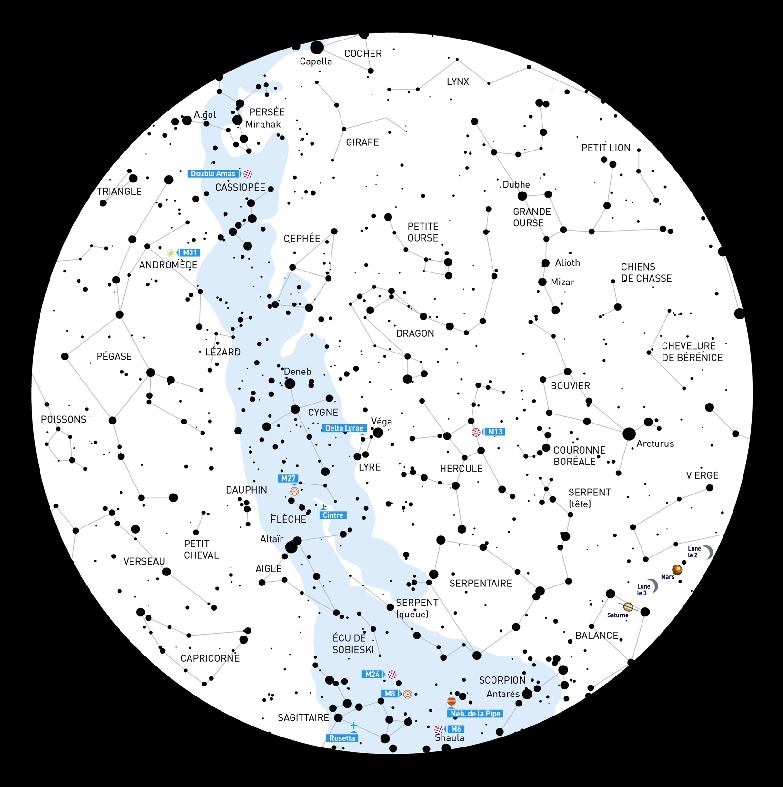
Carte du Ciel – 1er, 2 et 3 août 2014 – 23h30

Slide 55
Remerciements
Un grand merci à nos partenaires: le CNES, Airbus Defence & Space, le CNRS, SES, l’Observatoire de Paris, le Secrétariat d’État à l’Enseignement Supérieur et à la Recherche et Ciel et Espace

